Slide 1
Teorie sociální anomie

Slide 2
Merton: Sociální struktura a anomie (s. 132-177) Otázky k četbě:
Vysvětlete, co to jsou podle Mertona kulturně definované cíle.
Vysvětlete, co to jsou podle Mertona institucionalizované normy a způsoby chování?
Jak Merton popisuje stabilní společnosti?
Co podle Mertona vede k deviantnímu chování?

Slide 3
Popište, jak Merton charakterizuje tzv. americký sen.
Co je hlavním cílem v rámci vize amerického snu?
Je americký sen dosažitelný pro všechny?
Jaké povinnosti americký sen lidem klade?
Jaké problémy z amerického snu vyplívají?

Slide 4
V jakém kontextu Meton hovoří o tzv. individuálních typech adaptace?
Jaké typy individuální adaptace Merton popisuje? Vyjmenujte je.
Který typ adaptace je nejběžnější?
Který typ adaptace je nejméně běžný?
Vysvětlete tyto typy adaptace: konformita, inovace, ritualismus, únik, rebelie.
Uveďte reálné příklady náležející k těmto typům adaptace.

Slide 5
Anomie
z řečtiny – stav bezzákonosti
užší pojetí:
Stav společnosti, kdy přestávají platit zákony jako jasné, přesné a adekvátně nastavené právní normy. V důsledku toho bývá společnost ohrožena chaosem a třeba i zvýšenou mírou kriminality.
širší pojetí:
1. stav bezzákonnosti nejen v právním, ale hlavně v morálním slova smyslu; stav, kdy přestávají platit jakoby samozřejmá a obecně uznávaná pravidla soužití;
2. rozpad tradičních referenčních skupin, oslabení jejich soudržnosti, rozpad orientačních hodnotových a normativních systémů.
→ rovina sociální a psychologická
příčiny anomie
důsledky anomie

Slide 6
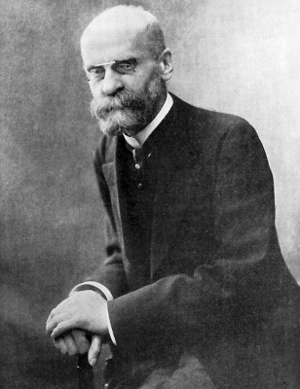
E. Durkheim (Francie, 1858–1917)
zasloužil se o definitivní ustavení sociologie jako samostatné vědní disciplíny
sociální fakta
nastupující moderní doba – období změn, narušení sociální solidarity
anomie = stav bezzákonosti, beznormovosti společnosti
při velkých společenských změnách → hrozba chaosu, egoismus…
sebevražda (anomická, egoistická, altruistická, fatalistická)
zločin

Slide 7
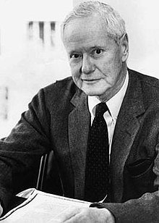
R. K. Merton (1910-2003, USA)
Proč některé spol. mají vyšší míru zločinu než jiné??
R. K. Merton (80. léta 20.st.)
deviace není výsledkem patologické osobnosti, ale je produktem struktury společnosti a její kultury
mýtus amerického snu
kulturní cíle + institucionalizované způsoby jejich dosahování (normy)
chudoba (sama o sobě nevede k deviaci)

Slide 8
„mýtus amerického snu“
všichni mají stejnou možnost dosáhnout bohatství a úspěchu
pokud jej někteří nedosáhnou jde jen o zastávku na cestě k úspěchu
neúspěchem je slevit ze svých cílů
→ při neúspěchu dochází k frustraci a potenciálně i k deviantnímu chování
vliv médií

Slide 9
kulturní cíle + institucionalizované způsoby jejich dosahování (normy)
Konformita (++)
Inovace (+-) …“účel světí prostředky“
Ritualismus (-+) … akutní statusová úzkost → snížení aspirací
Únik (--) … individuální způsob adaptace
Rebelie (--) … kolektivní způsob adaptace
Socializace v rodině

Slide 10
SOCIALIZACE

Slide 11
SOCIALIZACE
= proces začleňování člověka do společnosti
celoživotní proces
PRIMÁRNÍ SOCIALIZACE
období dětství (do 3 let)
„významní druzí“
základní poznatky o světě
osvojování si všeobecných kulturních norem, hodnot, základních kulturních návyků
soc. role (gender, spol. status, věk…)
identita
mateřský jazyk
sebekontrola a prosociální chování

Slide 12
Genderová socializace
= osvojování si genderových rolí prostřednictvím sociálních faktorů (rodina, média, škola… společnost)
(co je to gender??)
Genderová role = komplex rozdílných očekávání kladených na příslušníky obou pohlaví
= proces rozvíjení genderové identity

Slide 13
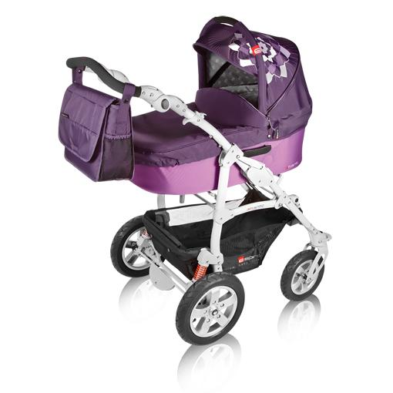
Dítě získává svůj gender už před narozením

Slide 16
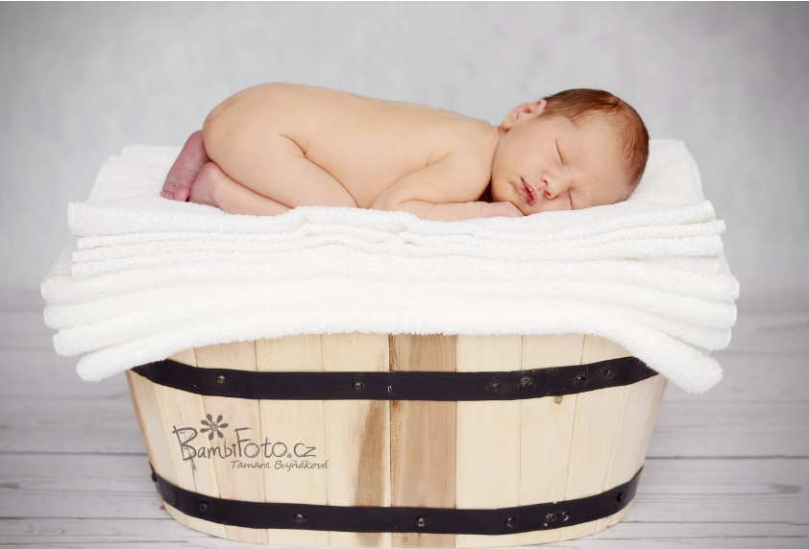

Slide 17
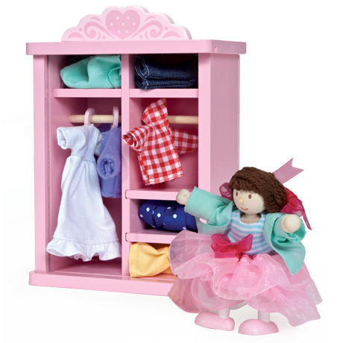
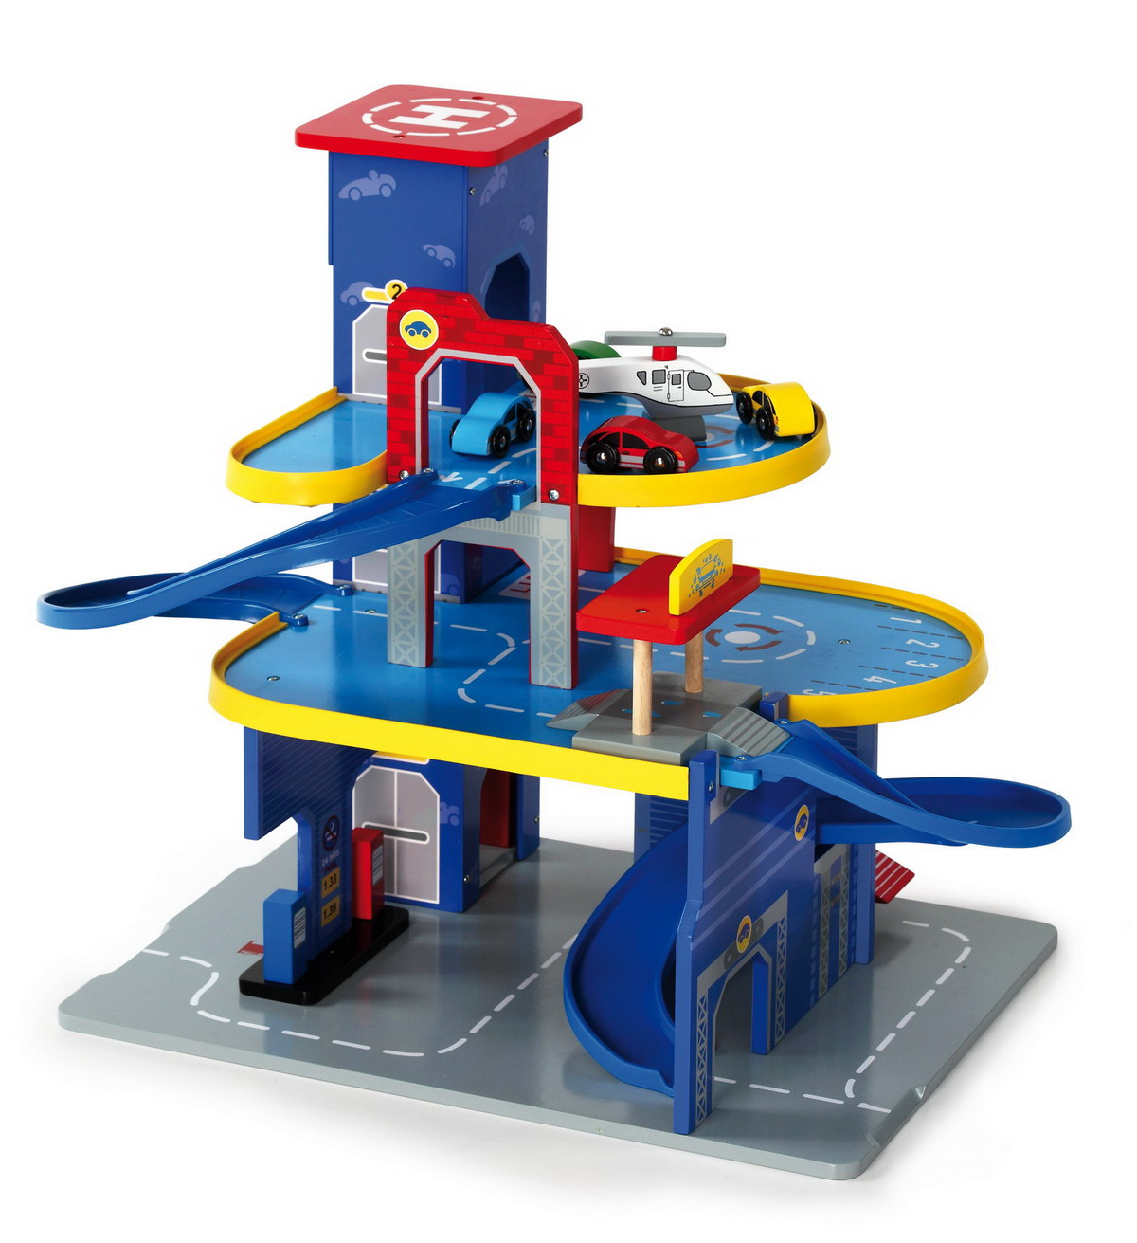
Jiná výchova dívek a chlapců

Slide 18
SEKUNDÁRNÍ SOCIALIZACE
následný proces, který uvádí jedince do nových oblastí objektivního světa společnosti
„zobecnělý druhý“
zpřesňuje se pojetí světa
internalizace specializovaného vědění
rodina, škola, vrstevníci
TERCIÁLNÍ SOCIALIZACE
adaptace člověka na nové životní okolnosti

Slide 19
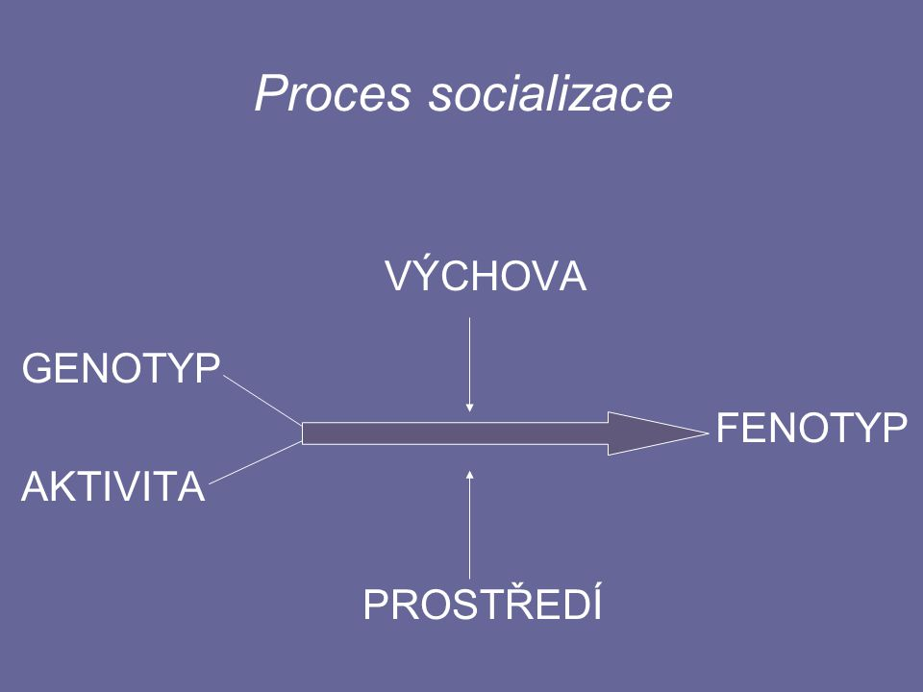
Činitelé procesu socializace

Slide 20
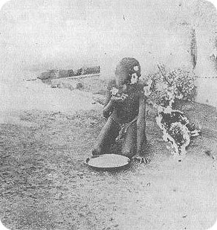
A. I. Bláha: „sociální dědičnost“
nesocializované děti („vlčí děti“) – příklady extrémní izolace

Slide 21
FÁZE SOCIALIZACE
fáze sociability
personalizace
profesionalizace
společenská angažovanost

Slide 22
PORUCHY SOCIALIZACE
disociální chování
asociální chování
antisociální chování (kriminální )

Slide 23
RESOCIALIZACE
= proces nápravy, změna vadné socializace, znovuzapojení člověka do společnosti
rozpad dosud přijímaných hodnot a vzorců chování, po němž následuje přijetí odlišných nových hodnot a vzorců chování
součástí je REEDUKACE (převýchova)
= snaha pomocí pedagogických metod měnit a rozvíjet osobnost člověka společensky žádoucím směrem

Slide 24
Kým je utvářena sociální realita??

Slide 25
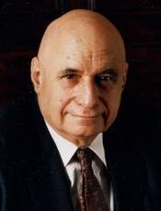
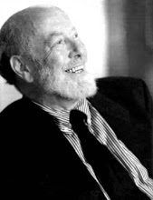
Sociální konstruktivisus: Peter Berger a Thomas Luckmann
1967 Sociální konstrukce reality
Sociální konstrukce reality: čl. není jen interpretem soc. skutečnosti, ale také jeho tvůrcem
externalizace - objektivizace - internalizace
zájem o každodenní život a jeho aktéry

